Slide 1
CHỦ ĐỀ 10
  CÁC SỐ TRONG PHẠM VI 1000
BÀI 49: (tiết 2)
Các số tròn trăm, tròn chục

Slide 2



Cách chơi
Các em học sinh sẽ trả lời câu hỏi để giúp đội mình kéo thắng đội bạn. Mỗi câu trả lời đúng trong thời gian quy định sẽ giúp đội mình thắng 1 hiệp.
Trường hợp cả hai đội không trả lời đúng sẽ coi như hòa. Hiệp đó không tính vào số hiệp thắng.
Kết thúc trò chơi đội nào có số hiệp thắng nhiều hơn (tương đương với trả lời đúng nhiều câu hỏi hơn) sẽ là đội chiến thắng.

Slide 3


Câu hỏi
15
14
13
12
11
10
9
8
7
6
5
4
3
2
1
0
10 + 10 = ?
Đáp án: 20

Slide 4
Câu hỏi
15
14
13
12
11
10
9
8
7
6
5
4
3
2
1
0
50 + 20 = ?
Đáp án: 70

Slide 5
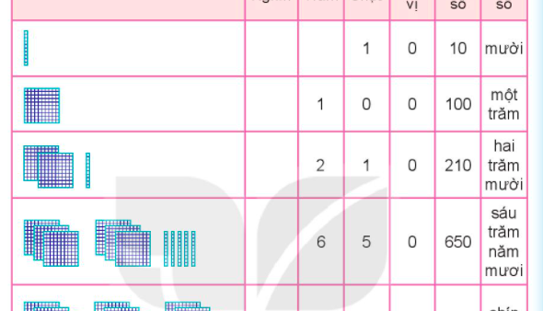
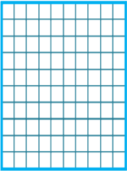
CÁC SỐ TRÒN CHỤC
 | Nghìn | Trăm | Chục | Đơn vị | Viết số | Đọc số
 |  |  | 1 | 0 | 10 | mười
 |  | 1 | 0 | 0 | 100 | một trăm
 |  | 2 | 1 | 0 | 210 | hai trăm mười
 |  | 6 | 5 | 0 | 650 | sáu trăm năm mươi

Slide 6
CÁC SỐ TRÒN CHỤC
 | Nghìn | Trăm | Chục | Đơn vị | Viết số | Đọc số
 |  | 9 | 9 | 0 | 990 | chín trăm chín mươi
 | 1 | 0 | 0 | 0 | 1000 | một nghìn

Slide 7
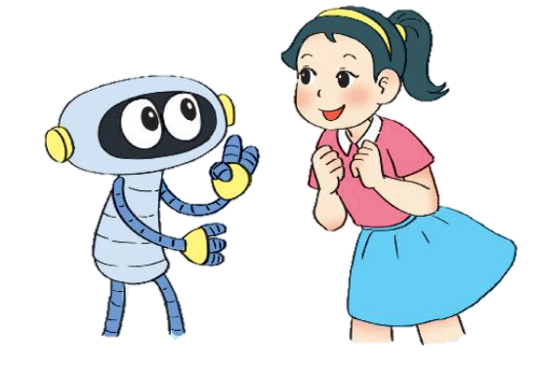
Các số tròn chục đều có số đơn vị là 0.
Các số 10, 20, 30, … 990, 1 000 đều là các số tròn chục.

Slide 8
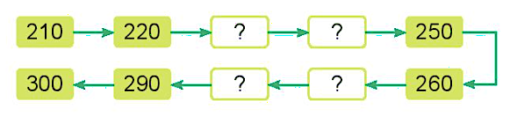
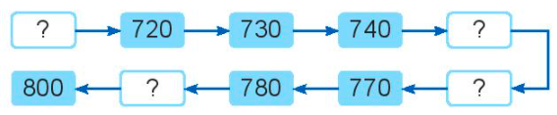
1
Số ?
a)
230
240
280
270
b)
710
750
790
760

Slide 9

2
Số ?
310
900
740
580
50
800

Slide 10
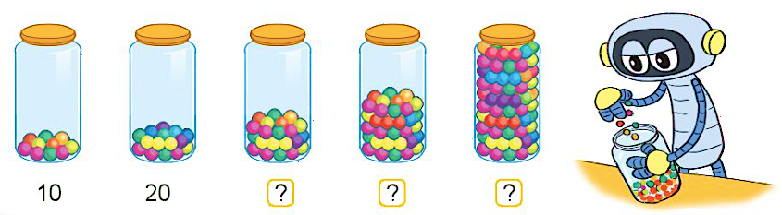
3
Số ?
Em hãy ước lượng số viên kẹo trong mỗi lọ theo số tròn chục.
10
20
?
?
?
30
50
100

